Slide 1


AVINURME VALLA, KASEPÄÄ VALLA, LOHUSUU VALLA, MUSTVEE LINNA JA
SAARE VALLA HARIDUSVALDKONNA
OLUKORRA ANALÜÜS
Rivo Noorkõiv
Mustvee vallavolikogu
13.12.2017

Slide 2
Ettekande fookus
Rahvastikutrendid
Haridusvõrgu iseloomustus ja haridusasutuste majandusnäitajad
Haridusvaldkonna probleemid ja väljakutsed – võimalikud lahendused ja investeeringute vajadus

Slide 3
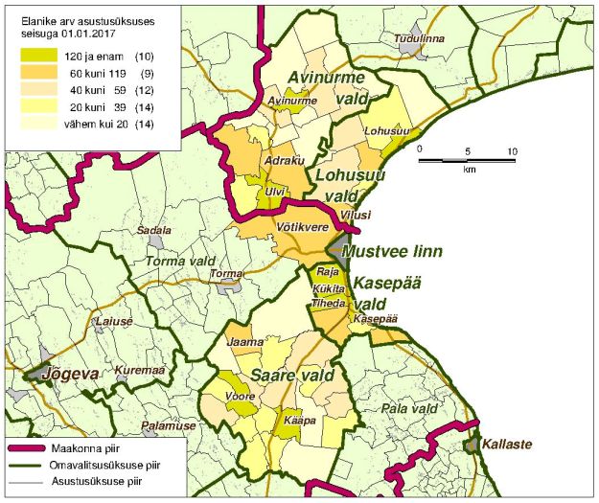
Elanike arv
Rahvastikuregistri andmetel seisuga 01.01.2017
kokku 5738 inimest,
nendest
Avinurme vallas 22% (1271)
Kasepää vallas 21% (1223)
Lohusuu vallas 12% (699)
Mustvee linnas 23% (1319)
Saare vallas 20% (1133)
Võtikvere külas 93 elanikku.
Kokku 58 asustusüksust

Slide 4
Elanike arvu dünaamika

Slide 5
Loo-mulik iive ja rändesaldo

Slide 6
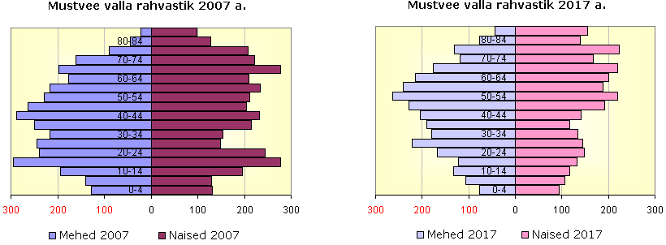
 | 2007 |  |  | 2017
 | 0-14 | 15-64 | 65+ | 0-14 | 15-64 | 65+
Avinurme vald | 16,2% | 63,1% | 20,7% | 12,7% | 63,3% | 23,9%
Kasepää vald | 11,5% | 67,7% | 20,9% | 11,7% | 64,6% | 23,7%
Lohusuu vald | 10,8% | 66,1% | 23,1% | 11,4% | 62,8% | 25,8%
Mustvee linn | 12,6% | 67,2% | 20,2% | 8,6% | 63,2% | 28,2%
Saare vald | 14,3% | 65,2% | 20,6% | 10,9% | 64,3% | 24,9%
Kokku | 13,3% | 65,8% | 20,9% | 11,0% | 63,7% | 25,3%

Slide 7
434 põhikooliealist last
Põhikooliealiste laste arvu prognoos ilma rändeta

Slide 8
Rahvastikuprognoos
1) Baasstsenaarium, kus arvestatakse Mustvee valla sisemist olemasolevat rahvastikupotentsiaali, rännet ei arvestata

Slide 9
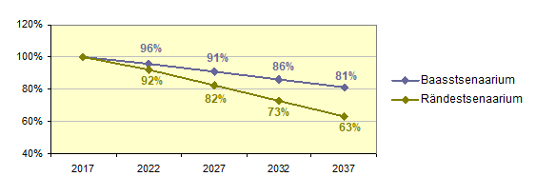
Rahvastikuprognoos
2) Rändestsenaarium, kus lisaks Mustvee valla olemasolevale rahvastiku sisemisele potentsiaalile arvestatakse ka rännet.
Rahvastikuprognoosi rändestsenaariumis arvestatakse rändest tulenev rahvastiku vähenemine (elanike arv) võrdseks loomulikust iibest tuleneva rahvastiku vähenemisega

Slide 10
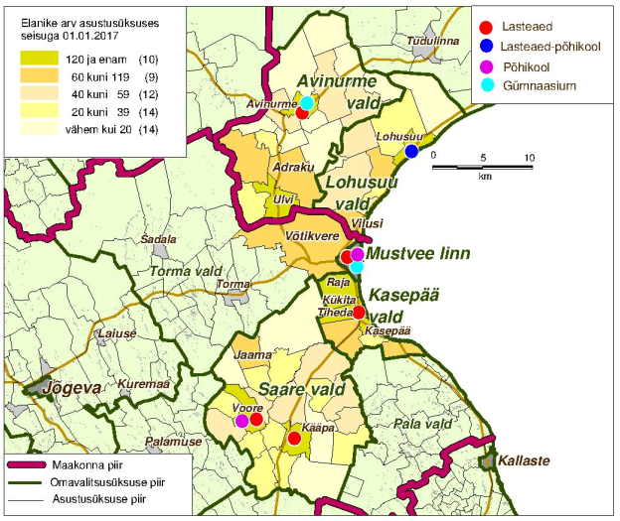

Slide 11
Laste arvu dünaamika
 | 2008/ 2009 | 2009/ 2010 | 2010/2011 | 2011/2012 | 2012/2013 | 2013/2014 | 2014/ 2015 | 2015/ 2016 | 2016/ 2017
Avinurme Lasteaed Naerulind | 57 | 49 | 54 | 53 | 53 | 54 | 52 | 48 | 47
Tiheda Lasteaed | 30 | 34 | 38 | 45 | 43 | 48 | 49 | 44 | 47
Lohusuu Kool | 20 | 19 | 28 | 27 | 25 | 20 | 15 | 17 | 12
Mustvee Lasteaed | 72 | 68 | 61 | 54 | 40 | 36 | 31 | 31 | 20
Saare valla lasteaed Siilike | 40 | 34 | 38 | 42 | 39 | 39 | 38 | 35 | 43
Kokku | 219 | 204 | 219 | 221 | 200 | 197 | 185 | 175 | 169

Slide 12
 | Kas lasteaed on reno-veeritud | Max kohtade arv | Täidetud kohtade arv 2016/ 2017 | Lasteaiakoha tegevuskulu arvestuslik maksumus omavalitsusele 2016
Avinurme Lasteaed Naerulind | Ei | 54 | 47 | 250,84
Tiheda Lasteaed | Jah | 50 | 47 | 270,60
Lohusuu Kool | Jah | 27 | 12 | 239,00
Mustvee Lasteaed | Ei | 40 | 20 | 260,00
Saare valla lasteaed Siilike, Kääpa | Jah | 20 | 20 | 237,21-
Saare valla lasteaed Siilike, Voore | Ei | 36 | 23

Slide 13
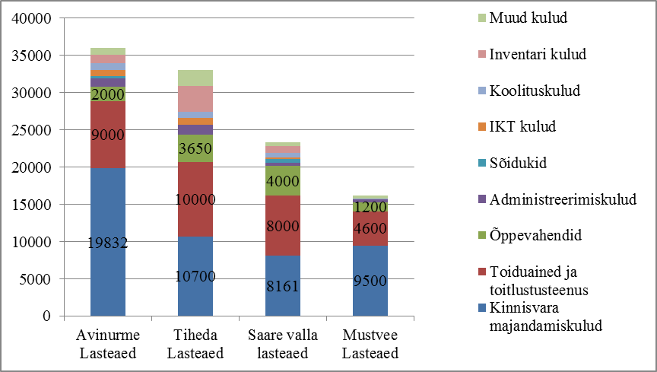
Lasteaedade majandamiskulud ning nende struktuur

Slide 14
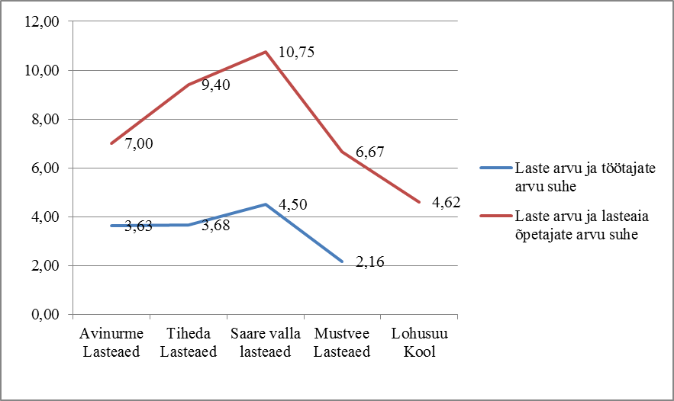
Laste arvu ja töökohtade/õpetajate suhe

Slide 15
Õpilaste arvu muutus

Slide 16
Klass | Avinurme Gümnaasium | Lohusuu Kool | Mustvee Kool | Peipsi Gümnaasium | Voore Põhikool | Kokku
1 | 8 | 2 | 8 | 13 | 1 | 32
2 | 16 | 7 | 5 | 8 | 4 | 40
3 | 17 | 7 | 12 | 10 | 9 | 55
4 | 15 | 6 | 7 | 10 | 4 | 42
5 | 19 | 4 | 15 | 13 | 6 | 57
6 | 14 | 8 | 13 | 13 | 9 | 57
7 | 13 | 4 | 10 | 11 | 1 | 39
8 | 20 | 4 | 8 | 13 | 8 | 53
9 | 12 | 5 | 7 | 20 | 4 | 48
PK kokku | 134 | 47 | 85 | 111 | 46 | 423
10 | 12 | - | - | 17 | - | 29
11 | 7 | - | - | 15 | - | 22
12 | 15 | - | - | 9 | - | 24
G kokku | 34 | - | - | 41 | - | 75
Kokku | 168 | 47 | 85 | 152 | 46 | 498

Slide 17
Õpilasränne viies omavalitsuses 2016/2017 õppeaastal põhikooliastmes (Allikas: HTM)

Slide 18
 | Kas kooli on oluliselt renoveeritud | Max kohtade arv | Täidetud kohtade arv 2017 | Kulu õpilase kohta 2015
Avinurme Gümnaasium | Jah | 350 | 168 | 1737,74
Lohusuu Kool | Jah | 100 | 47 | 2214,38
Mustvee Kool | Ei | 250 | 85 | 2655,41
Peipsi Gümnaasium | Ei | 143 | 152 | 2072,96
Voore Põhikool | Jah | 180 | 46 | 3448,28

Slide 19
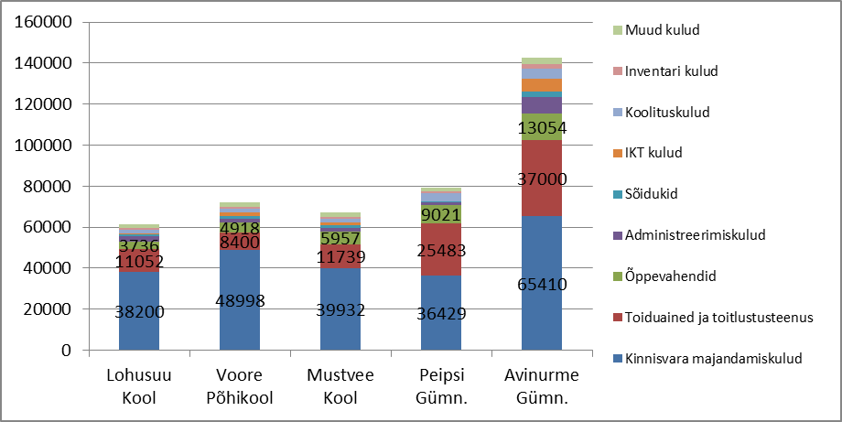
Koolide majandamiskulud

Slide 20
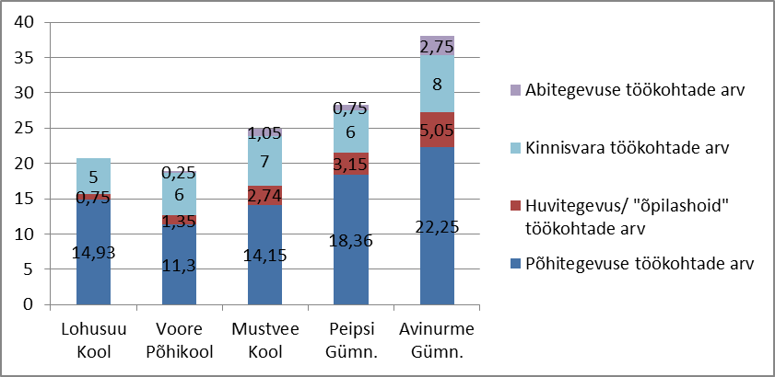
Koolide personal

Slide 21
Alushariduse peamised väljakutsed ja võimalikud lahendused (1)
Mustvee Lasteaia puhul tasub kaaluda selle ühendamist Tiheda lasteiaga (ühine juhtimine). Tiheda lasteaiahoone on vaja soojustada, lasteaed saab vähemalt lähiperspektiivis jätkata kolmerühmalisena. Mustvee lasteaia puhul tuleb lähiajal kaaluda võimalust jätkata üherühmalisena.
Avinurme lasteaed saab lähiperspektiivis jätkata kolmerühmalisena. Samas on vajalik lahendada küsimus lasteaiahoone tuleviku osas – olemasolev hoone on täielikult amortiseerunud ning selle rekonstrueerimine pole eelduslikult kõige otstarbekam, kuna lasteaia ruumilahendus ei vasta selle tänastele vajadustele. Lasteaia puhul võiks kaaluda ka uue hoone ehitamist või lasteaia ümberpaigutamist kooli/kultuurimaja pindadele. Hoone funktsionaalsuse huvides on eelistatud vana hoone lammutamine ja uue ehitamine.

Slide 22
Alushariduse peamised väljakutsed ja võimalikud lahendused (2)
Saare valla lasteaed Siilike ühendatakse 2017. aastal Voore Põhikooliga, asutuste toitlustamne on juba ühendatud. Otstarbekas on jätkata valla poolt väljapakutud lahendusega, mille kohaselt paigutatakse Voore kaks lasteaiarühma põhikooli hoonesse. Kääpa lasteaiarühm on lähiperspektiivis kindlasti jätkusuutlik.
Lohusuu Kooli puhul tuleb esimesel võimalusel minna üle ühele lasteaiarühmale, kahe lasteaiarühma pidamine vaid 10 lapsega pole majanduslikult ega sisuliselt otstarbekas.

Slide 23
Üldhariduse väljakutsed ja võimalikud lahendused (1)
Ülekaalukalt kõige suurem väljakutse on lahenduse leidmine Mustvee linna koolide osas. Kahe kooliga jätkamine ei ole jätkusuutlik, samas ei ole kumbki tänastest koolikompleksidest praegusel kujul ühendatud õppeasutuse jaoks sobilik. Eelduslikult on optimeerides võimalik vähenda Mustvee linna üldhariduse pinda ligi kaks korda. Lahenduse puhul peab arvestama, et kool saab olema kakskeelne, mis kogukondade integreerimise seisukohast oleks positiivne. Lisaks on vaja kokku leppida, kas ja millistel tingimustel on gümnaasiumiastme pidamine Mustvees otstarbekas.
Avinurme Gümnaasiumi puhul on vajalik leida mõistlik lahendus vana õppehoone kasutuse ja investeeringute osas ning spordihoone soklikorruse osas. Kaaluda tuleks kooli ja lasteaia köökide ühendamist, samuti võimalust, et teatud pindadele (nt vana õppehoone) leitakse muu kasutus.

Slide 24
Üldhariduse väljakutsed ja võimalikud lahendused (2)
Peale Voore Põhikooli ja Saare valla lasteaed Siilike ühendamist on vajalik leida lahendus koolihoone energiasäästlikumaks muutmiseks. Lisaks on vajalik teostada vähemalt kõige kriitilisemad investeeringud (riietus- ja pesuruumide uuendamine).
Lohusuu Kooli osas on vajalik lahendada küttesüsteemi ning soklikorruse niiskuse probleemid. Õpilaste arvu vähenemise korral tuleb kaaluda III kooliastmega jätkamise otstarbekust.

Slide 25
Lisaks hariduses vajadus
Haridusasutuste võrgu optimeerimise ja juhtimise ümberkorraldamise käigus on oluline leida lahendusi ka haridusasutuste ruumide multifunktsionaalseks kasutamiseks. Kogukonna kaasamine!
Koostada valla haridusasutuste ühtne kommunikatsioonistrateegia, parandada infoliikumist ja tutvustada aktiivselt hariduse omandamise võimalusi
Koolikultuuri arendamine ning haridusasutuste eripärade suurem väljaarendamine ja nende esiletoomine kui tähtis osa õpikeskkonnast

Slide 26
Lisaks hariduses vajadus
Haridusvõimaluste avardamiseks on asjakohane analüüsida uue kohaliku omavalitsuse liikumiskeskkonda ja vajadusel teha ümberkorraldused ühistranspordi marsruutides ja liikumisgraafikutes.
Nii alushariduse kui üldhariduse puhul tuleb ühiselt lahendada tugispetsialistide teenuste tagamine, seda nii logopeedi, psühholoogi kui eripedagoogi töö.
Seoses hariduslike erivajadustega laste arvu kasvuga on vajalik kujundada asjakohane täiendõppe süsteem õpetajatele.

Slide 27
Lisaks hariduses vajadus
Kokku leppida õpetajate palgatasemed ja viia läbi nende ühtlustamine. Seejuures on vaja analüüsida haridusasutuste ümberkorraldamise käigus ka õpetajate töökoormusi, et leida võimalikult parimad lahendused õpetajatele paindlikuks tööks. Samuti leida lahendused õpetajate järelkasvuks ning koolitamiseks.
Haridusasutustes vaja viia läbi IT- alane audit (arvutid, kasutatavad programmid, arvutite kasutamine õppeprotsessi korraldamisel (e-õppekavad, e-tunniplaanid jms)) ja kujundada haridusasutustes ühtsed lähtekohad digipädevuste osas.

Slide 28

Tänan kaasa mõtlemast!

